Slide 1
مَركَزُ التَّربِيَّةِ الدّينِيَّة
يُقَدِّمُ كِتابَ الأساسِيَّ الثّالِث

Slide 3
اللِّقاءُ الواحِد وَالعُشرون
الرّوحُ القُدُسُ يُرسِلُنا
«العَنصَرَة»

Slide 5
سَلام المَسيح أَصدِقائي...
شو رَح نَعمِل اليوم؟

Slide 6
نقارِن بَين حال الرُّسُل قَبل ما يْحِل علَيْهن الرّوح القُدُس وحالن بَعد حُلولو عليهن، ونحَدِّد التِّغيير يَلْلي صار.
نِتْنَبَّه إنّو الرّوح القُدُس بيسْكُن فينا، وإنّو نِحنا فينا بِقُوتو نْكَسّر حاجِز الخَوف، حَتّى تثمِر كِلِمْتو فينا ثِمار الرَّحمِة والمَحبّة والفَرَح والسَّلام.

Slide 7
أصدِقائي! رَح إطلُب مِنكُن تْجيبوا شَرشَف أَو حْرام...

Slide 8
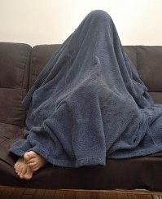
وهَلَّق كِل واحَد يِتْغَطي كِلّو سَوا بِالحْرام مِتِل الصّورَة

Slide 9
شيلو الحْرام
وتْنَفَسّوا مْنيح... شو كان شُعوركُن وإنتو تَحت الشَّرشَف

Slide 10
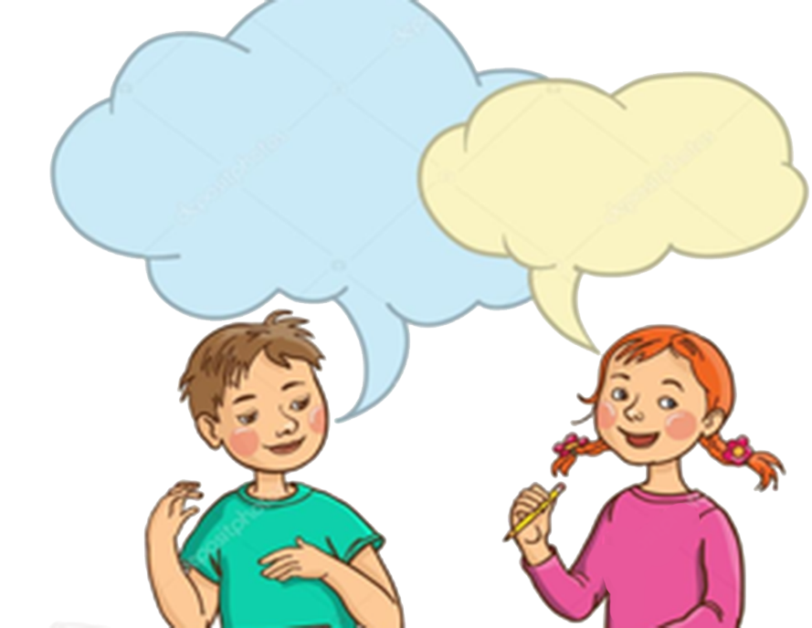
خِفِت لأنّو كان فيه عَتْمة كتير
حَسّيت إنّي عَمّ إختِنِق

Slide 11
ولَمّا شِلْتو الحْرام شو حَسَّيتو؟

Slide 12
ارتِحِتْ وفَتَحِت عْيوني وشِفِت النّور
رجِعِت تْنَفَسِّت

Slide 13
والرُّسُل كانوا خايْفين مِن اليَهود ومخَبايين مِنُن، يَعني كَأنّن كانوا تَحت الحرام. وبَس حَل الرّوح علَيهن، طِلْعوا مِن الظّلمِة بكلّ شَجاعة، وحَسّوا بِالقُوَّة والفَرَح والسَّلام
سِمَعوا شو صار.

Slide 14
لَمّا مات يَسوع، خافوا الرُّسُل وصاروا يِتْخَبّوا. وبَعد ما قام، التَقَى فِيُن وفِرحُو فيه كتير.
وصاروا يْخَبْروا بَعضُن والنّاس إنّو هُوّي حَيّ، وإِنّو قام مِن بَين الأَموات، وهَيْدا الشّي ما عَجَب رُؤَساء اليَهود والكَهَنِة

Slide 15
وقَبِل ما يِطْلَع يَسوع عَ السَّما، كان وَعَد تلاميزو عَ جَبَل الزّيتون، إنّو رَح يوَدّيْلُن هدِيِّة غَير شِكِل، هِيّي الرّوح القُدُس يَلْلي رَح يقَويُن.

Slide 16
=
ومِن بَعد ما طُلِع عَ السَّما، رِجْعُوا الرُّسُل مِن جَبَل الزَّيتون عَ أورَشَليم، ودِغْرِي راحوا عَ العِلّيّة يلْلي كانوا ساكنين فيها ومِتْخَبْيين مِن يلْلي بَدُّن يِلقَطُوهُن ويحِطوهُن بِالسِّجِن.

Slide 17
سألو
فيلِبُّس
وبِالعِلّيِّة كانوا يصَلُّوا بِقَلب واحَد هِنّي
وبَعض النِّسوان ومَريَم أمّ يَسوع.

Slide 18
وبِيوم وفَجأَة، نِزِل مِن السَّما صَوت بيِشْبَه الرّيح القَوِيّة كْتير، وعَبّا البَيت يَلْلي كانوا فيه...
وشاف الرُّسُل «لْسَانات» مِتِل كأنَّها مِن نار صارِتْ تِتْقَسَّم ويوقَفْ كِلْ واحَد منها فوق راس كِلّ رَسول. وتْعَبّوا كِلُّن مِن الرّوح القُدُس وصاروا يِحْكُوا بِلُغات مِش لُغَتُن، ومتِل ما عَطاهُن الرّوح القُدُس إنّو يِحْكوا.

Slide 19
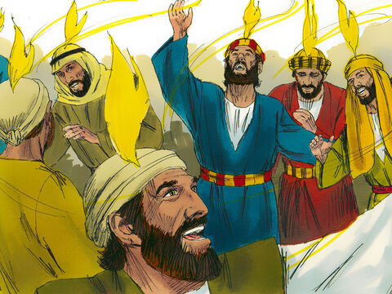

Slide 20
وهَالصَّوت يَلْلي عَبّا الرُّسُل، خَلاّ النّاس يَلْلي بِأورَشَليم، وهِنّي مِن اليَهود يَلْلي هِنّي موَزّعين بِكِلّ الدّني، يِجوا كِلّن تَيْشوفوا شو صار هِنّي ومِحْتارين كتير.

Slide 21
ولمَّا شافوا الرُّسُل وسِمعوهن عَم يِحْكوا بِلِغَتُن، تعَجَّبوا وسَأَلوا حالُن:
مِش هَودي كِلُّن من الجَليل؟ كيف كِلّ واحَد فينا عَم يِسمَعُن يِحكُوا بِلِغتُو ويخَبرُوا عن عَجايب اللّه بِلُغَاتنَا؟
بَرْكي سِكْرانين

Slide 22
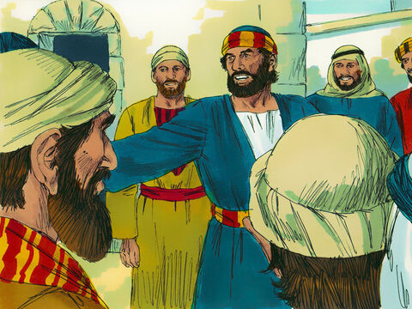
وِقِف بُطرُس مَع الأَحَد عَشَر ورَفَع صَوتُو وقال:
ما حَدا منّا سِكران، بَس نِحْنَا نِلنَا قُوّة يَسوع المَسيح اللّي خَبّرنا عنّو الأنبِيا

Slide 23
وكِنتُو إنتُو كَمان ناطرينُو مِن إيّام إبراهيم وموسَى وداود وكِل الأنبِيا اللي حِكْيُو عَنّو وصِرْنا مِتشَوقِين نْشوفُو.

Slide 24
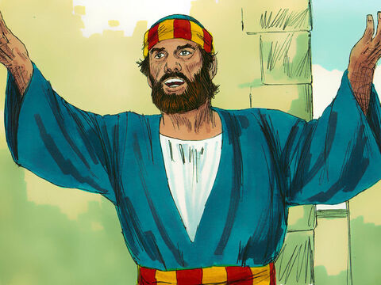
ولمَّا إِجا، ما عْرِفنَاه، والرّؤَسا صَلَبُوه مِتِل ما شِفتُو، لَكن اللّه قَوّموا مِن بَين الأموات، وهُوّي حَيّ.

Slide 25
وكِلّ شي منَعِمْلُو اليوم هُوّي بِقُوّة الرّوح القُدُس يَلْلي عَطانا مَواهْبُو السّبعَة، وهِيّي الحِكمِة، المَشورَة، الفَهم، العِلْم، التَّقوَى، مَخافَة اللّه، والقُوّة.
وهَالمَواهِب بتِثْمُر بِحَياة كِلّ واحَد فينا ثِمار اللُّطْف وَالوَداعة، وَالمَحَبِّة وَالفَرَح وَالسَّلام والصَّبر وكَرَم الأخْلاق.

Slide 26
منِتحاوَر
-شو كان وَضع الرُّسُل بَعد قِيامِة يَسوع؟
- مَع مين كانوا يْصَلّوا بِالعلِّيَّة؟
‪- شو صار فَجأَة؟
‪- شو مَعنَى الصّوت القَوِيّ وألسِنة النّار؟
‪- شو مَواهِب الرّوح؟ وشو ثِمارو؟‪

Slide 27
وهَلَّق جَرْبوا عْمِلوا هَالنَّشاطات

Slide 31
الرُّسل
سَمِعهم
كيف
مَريم أُمّ يَسوع
منّا
كلّ
بَلدِه
بِلغَة
القُدس
الرّوح
كَيفَ سَمِعَهم كُلّ مِنّا بِلُغَةِ بَلَدِه
اللّغات

Slide 33
أَلسِنَة مِن نار
إلى الرّوح القُدُس
سِرّ التّثبيت
نَشر البُشرَى السّارّة
روحَكَ القُدّوس
القُربان

Slide 35
القُدُس
بِالرّوح
الابن
الآب
الرُّسُل
يُمَجَّد
ابراهيم
موسَى
داود

Slide 36
الزُّوّادة يَلْلي لازِم نِتذَكّرها

Slide 37
وهَلَّق منوقَف كِلْنا تَ نْصَلّي هَالصَّلاة

Slide 39
وهيك منوصَل لَخِتام لِقاءْنا الإلكترونِي.
انتِبْهوا عَ حالكُم باي باي

